Slide 1
Klaster analiza
Analiza grupisanja / Cluster Analysis

Slide 2
Podsećanje – vrste valjanosti
Sadržinska valjanost
„Reprezentativnost“
Valjanost sadržaja
Kriterijumska valjanost
Prognostička / konkurentna / postdiktivna
Diskriminativna valjanost
Konstrukt valjanost
Faktorska valjanost
Konvergentna i diskriminativna valjanost
Taksonomska valjanost

Slide 3
Taksonomska valjanost
Zašto se tako zove?
Zato što nam služi za klasifikaciju, sistematizaciju neke pojave
Npr. taksonomija (psihičkih) bolesti / poremećaja (ICD, DSM)
Kom vidu valjanosti je ona najsličnija?
Dijagnostičkoj valjanosti
Ali donekle i faktorskoj analizi

Slide 4
Taksonomije i valjanost
Taksonomska valjanost
Dijagnostička valjanost
Pokušavamo da utvrdimo broj grupa i pripadnost grupi
Validiramo samu kategorizaciju/taksonomiju
Broj grupa i pripadnost grupi su nam već poznate
Validiramo neki drugi konstrukt koji bi trebalo da predviđa grupnu pripadnost

Slide 5
Taksonomije i valjanost
Taksonomska valjanost
Faktorska valjanost
Grupišemo ispitanike prema sličnosti
Pokušavamo da pronađemo kategoričku varijablu koja najbolje objašnjava varijacije u podacima
Grupišemo varijable prema sličnosti
Pokušavamo da pronađemo kontinuiranu varijablu koja najbolje objašnjava varijacije u podacima

Slide 6
Taksonomije
Taksonomije su izuzetno prisutne u svakodnevnom životu
Horoskop, psi vs. mačke, u koju Hogwarts kuću biste išli?
Rod, rasa, nacionalnost, seksualna orijentacija, profesija, uzrast, religija…
Taksonomije zasnovane na psihološkim karakteristikama
Pretpostavljamo/očekujemo da pripadnici istog taksona dele neke zajedničke karakteristike
Korisne jer pojednostavljuju realnost
Opasne jer pojednostavljuju realnost
Važno da budu utemeljene u podacima

Slide 7
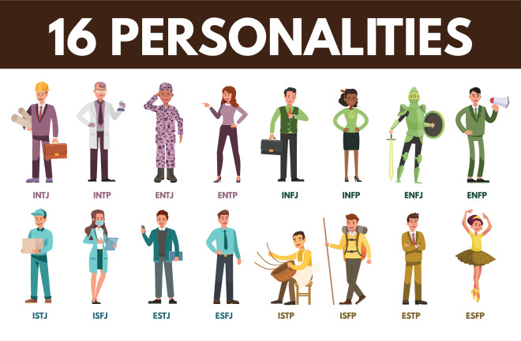
Myers–Briggs Type Indicator
Ubedljivo najpopularniji inventar ličnosti među laicima
A ne pominjemo ga na studijama
Najveći broj istraživanja sprovela kompanija koja ga izdaje (i naplaćuje obuku, priručnik i zadavanje), metodološki problematična
Ne postoje ubedljivi dokazi da je test pouzdan niti valjan

Slide 8
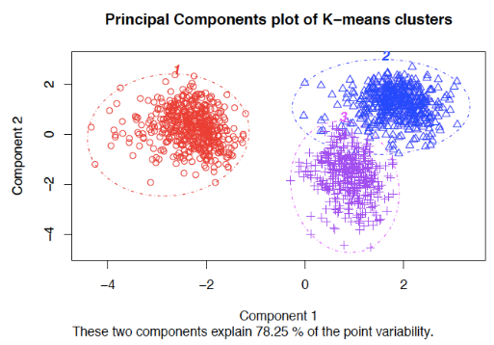
Klaster analiza
Analiza grupisanja / cluster analysis
Statistička tehnika kojom do/pokazujemo taksonomsku valjanost
Zapravo nije jedna tehnika, već čitava porodica multivarijacionih tehnika
(Zajedničko za sve:) cilj je da se entiteti svrstaju u grupe tako da sličnost (homogenost) unutar grupa i razlika između grupa budu što je moguće veće!
Entiteti mogu biti i subjekti i objekti, ali i varijable

Slide 9
Sličnost i distanca
Kako ih operacionalizujemo?

Slide 10
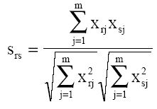
Mere sličnosti
Ako je cilj klaster analize da entiteti unutar grupe budu što sličniji, a između grupa što različitiji – kako ćemo definisati sličnost?
Da li vam nešto pada na pamet?
Pirsonova korelacija
Kosinusni koeficijent (kosinusna sličnost)
Kosinus ugla vektora dva entiteta
Takođe uzima vrednosti od -1 do +1
Vektori ne moraju biti centrirani (kao kod
korelacije, gde je M=0)

Slide 11
Mere sličnosti
Moraju da zadovolje sledeće uslove:
Sličnost objekta sa samim sobom jednaka je 1
Simetričnost – sličnost između A i B je identična sličnosti B i A
Normiranost (raspon im se kreće od 0 do 1)
Ni korelacija ni kosinusni koeficijent nisu normirani
Kako bismo to mogli da prevaziđemo?
Apsolutna vrednost
Vrednost plus 1, pa podeljeno sa 2

Slide 12
Mere sličnosti
Šta je ovde potencijalni problem? (Setite se objektivnosti)
Savršena korelacija (ili kosinusni koefcijent) ne implicira nužno jednakost svih vrednosti
Zato se, umesto mera sličnosti, obično koriste mere distance
Mere sličnosti i distance imaju inverzan odnos; veća sličnost = manja distanca

Slide 13
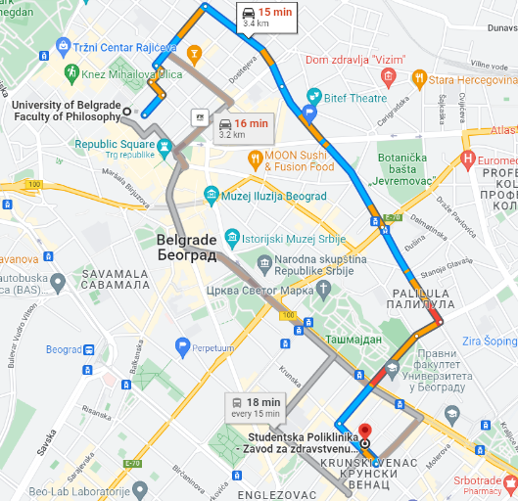
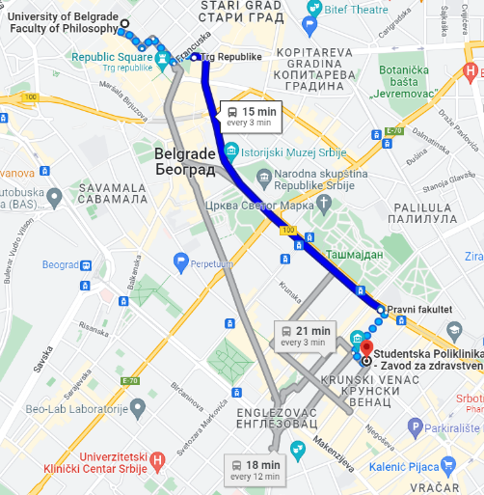
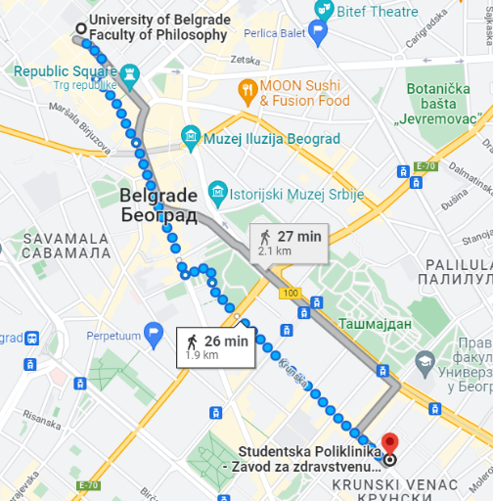
Mere distance
Koliko su udaljeni Filozofski fakultet i Studentska poliklinika?
Zavisi kojim putem i prevoznim sredstvom idete
Odnosno na koji način računate distancu

Slide 14
Mere distance
Postoje različite mere distance između entiteta
Euklidska distanca
Menhetn distanca
Čebiševljeva distanca
Distanca Minkovskog
Mahalanobisova distanca
Računanje distanci među entitetima je prvi korak u analizi grupisanja
Ujedno i prva istraživačka odluka koju treba doneti

Slide 15
Osobine distance
Odnose se na distance u euklidskom prostoru
d_{ij} mora biti 0 ili pozitivno
d_{jj} = 0 : Distanca objekta od sebe samog je nula! Objekat je identičan sa samim sobom.
d_{ij} = d_{ji} : Distanca od tačke I do tačke J mora biti ista kao i distanca od tačke J do tačke I.
d_{ik} < = d_{ij} + d_{jk} : Kada posmatramo bilo koja tri objekta distanca između bilo koja dva od njih ne može biti veća od sume ostale dve distance.
Distanca između tri objekta se mora posmatrati ili kao trougao ili kao pravac (u kom slučaju je distanca maksimalna)

Slide 16
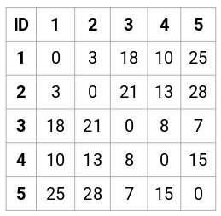
Računanje distanci
Na osnovu osobina distanci koje smo sada naveli – kako će izgledati matrica distanci entiteta?
Koliko redova i kolona će imati?
Onoliko koliko imamo entiteta (ispitanika)
koje grupišemo
Šta će biti na dijagonali?
Nule
A van dijagonale?
Mere udaljenosti
Koje su iste iznad i ispod dijagonale - matrica će biti simetrična

Slide 17
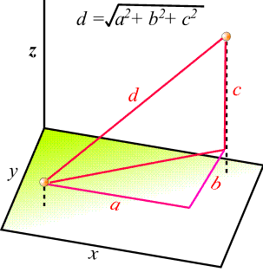
Euklidsko rastojanje
Prosta primena Pitagorine teoreme
Euklidsko rastojanje dve tačke u prostoru je koren sume kvadriranih distanci na svakoj dimenziji tog prostora
Ili formulom:
$d= \sqrt{a^{2}+b^{2}+c^{2}}$
Nekada se koriste i kvadrirane euklidske distance
$d^{2}=$ $a^{2}+b^{2}+c^{2}$

Slide 18
Menhetn distanca
Manhattan distance, city block distance, snake distance
Distanca između dva objekta jednaka je sumi distanci na svakoj dimenziji
$d_{rs}=\sum_{j=1}^{m}{\left|x_{rj}−x_{sj}\right|}$

Slide 19
Čebiševljeva distanca
Chebyshev distance
Distanca između dva objekta jednaka je maksimalnoj apsolutnoj distanci objekata (na bilo kojoj od dimenzija)
$d\left(x,y\right)=\max\left|x−y\right|$

Slide 20
Distanca Minkovskog
Minkowski distance
Distanca između dva objekta jednaka je f-tom korenu iz sumi distanci na svakoj dimenziji podignutih na f-ti stepen
$$d_{rs}^{f}={(\sum_{j=1}^{m}{{\left|x_{rj}−x_{sj}\right|}^{f}})}^{1/f}$$
$f≠0$
Opšta formula pod koju se mogu podvesti sva prethodna tri načina računanja distanci između objekata

Slide 21
Distanca Minkovskog
$$d_{rs}^{f}={(\sum_{j=1}^{m}{{\left|x_{rj}−x_{sj}\right|}^{f}})}^{1/f}$$
Šta ako je f = 1?
$d_{rs}^{}=\sum_{j=1}^{m}{\left|x_{rj}−x_{sj}\right|}$
Mehnetn distanca
Šta ako je f = 2?
$d_{rs}^{}={(\sum_{j=1}^{m}{{\left|x_{rj}−x_{sj}\right|}^{2}})}^{1/2}$
Euklidska distanca
Šta ako je f = ∞?
$\lim_{f→∞}{{(\sum_{j=1}^{m}{{\left|x_{rj}−x_{sj}\right|}^{f}})}^{1/f}}=\max\left|x_{rj}−x_{sj}\right|$
Čebiševljeva distanca
10 + 5 = 15
SQRT_2(10² + 5²) = 11.18
SQRT_3(10³ + 5³) = 10.40
SQRT_4(10⁴ + 5⁴) = 10.15

Slide 22
Mahalanobisova distanca
Mahalanobisova distanca je distanca između dva objekta u „nakošenom“ multidimenzionalnom prostoru
Šta je (implicitna) pretpostavka svih prethodnih distanci?
Da su dimenzije (varijable) međusobno ortogonalne (nezavisne)
Mahalanobisova distanca uzima u obzir kovarijansu
$d_{rs}=\sqrt{{{(x}_{r}−x_{s})}^{T}c^{−1}{(x}_{r}−x_{s})}$
C je matrica kovarijansi, dakle deli se kovarijansama
Ako je matrica kovarijansi jednaka matrici identiteta (dimenzije su zaista ortogonalne) čemu će biti jednaka Mahalanobisova distanca?
Euklidskoj distanci!

Slide 23
Računanje distance - primer
Smeštamo „entitete“ (u ovom slučaju ispitanike) u prostor koji definišu njihova visina (A) i težina (B)
Marko: A = 185, B = 80
Jelena: A = 175, B = 60
Želimo da izračunamo koliko su Marko i Jelena „udaljeni“ u ovom dvodimenzionalnom prostoru

Slide 24
Računanje distance - primer
Marko: A = 185, B = 80; Jelena: A = 175, B = 60
Euklidska distanca
D = sqrt ((A_{M}-A_{J})² + (B_{M}-B_{J})²) = sqrt (10² + 20²) = 22.36
Manhattan distanca
D = |A_{M}-A_{J}| + |B_{M}-B_{J}| = 10 + 20 = 30
Chebychev distanca
D = max (|A_{M}-A_{J}|, |B_{M}-B_{J}|) = max (10, 20) = 20
Distanca Minkowskog
Prethodne tri su specijalni slučajevi distance Minkovskog za f = 2, f = 1 i f = ∞, redom
Mahalanobisova distanca
Treba da uzmemo u obzir kovarijansu visine i težine na nivou populacije/uzorka

Slide 25
Računanje distance – problemi
Računamo euklidsku distancu
d = sqrt(.8² + 600²) = 600.0005
Šta će se desiti sa distancom ako se udaljenost na varijabli X smanji za 50%?
dx = sqrt(.8² + 300²) = 300.001
Šta će se desiti sa distancom ako se udeljenost na varijabli Y smanji za 50%?
dy = sqrt(.4² + 600²) = 600.0001
Varijabla sa većim rasponom znatno više utiče na distancu nego varijabla sa manjim rasponom

Slide 26
Računanje distance - transformacije
Kako možemo da rešimo problem nejednakih raspona varijabli?
Neophodno je ili normirati (od 0 do 1) ili standardizovati varijable
SPSS-a nudi nekoliko vrsta transformacija rezultata:
Transformacija rezultata u z-vrednosti
Transformacija rezultata na raspon od -1 do +1
Transformacija rezultata na raspon od 0 do 1
Transformacija rezultata na skalu sa M =1
Transformacija rezultata na skalu sa σ = 1

Slide 27
Metode grupisanja
Kako formiramo klastere?

Slide 28
Metode grupisanja
Klaster analiza ne podrazumeva jedan postupak (analizu), već čitavu porodicu multivarijacionih tehnika
Sve imaju za cilj da se entiteti svrstaju u grupe tako da sličnost (homogenost) unutar grupa i razlika između grupa budu što je moguće veće
Razlikuju se po tome na koji način se ovo postiže
Napomena: najčešće ćemo pod entitetima podrazumevati ispitanike u istraživanju, a pod dimenzijama merene varijable (psihološke dimenzije/konstrukte), ali to ne mora uvek biti slučaj

Slide 29
Metode grupisanja
Najopštija podela je na hijerarhijske i nehijerarhijske metode analize
Hijerarhijske metode idu „korak po korak“, prema tačno utvrđenom algoritmu, da bi došle do konačnih klastera
Metode deljenja (deobe, divizivne metode)
Metode udruživanja (aglomerativne metode)
Nehijerarhijske metode ne idu „korak po korak“, mada podrazumevaju iterativnost
Entiteti se raspoređuju u različite klastere sa ciljem maksimizacije nekog kriterijuma i „isprobava“ se više rešenja
Npr. k-means clustering polazi od unapred definisanog broja klastera (k), pa premešta entitete dok ne pronađe optimalno rešenje
Mi ćemo se baviti samo hijerarhijskim metodama

Slide 30
Hijerarhijske metode
Metode deljenja
Metode udruživanja
Na početku su svi entiteti u jednom klasteru
U prvom koraku klaster se deli na dva, koji sadrže entitete koji se međusobno najviše razlikuju
U svakom sledećem koraku klasteri se dele na dva, koji sadrže entitete koji se međusobno najviše razlikuju
Postupak se nastavlja dok se ne dođe do pojedinačnih entiteta
Na početku svaki entitet predstavlja odvojenu grupu
U prvom koraku se udružuju entiteti sa najmanjom distancom (koji se najmanje razlikuju)
U svakom sledećem koraku se klasteri koje sadrže međusobno najsličnije entitete udružuju
Postupak se nastavlja dok se ne dođe do jednog klastera

Slide 31
Aglomeracija klastera

Slide 32
Aglomeracija – primer
Koji klaster bi se prvi formirao?
Entiteti 1 i 2
Koji bi bio sledeći klaster koji bi se formirao?
Entiteti 4 i 5
Šta bi se desilo u narednom koraku?
Entitet 3 bi bio pridružen klasteru u kome se nalaze 4 i 5
Sada ćemo to prikazati i numerički, preko distanci

Slide 33
Aglomeracija – primer
Matrica koordinata
entitet | v1 | v2
1 | 1 | 1
2 | 2 | 1
3 | 4 | 5
4 | 5 | 7
5 | 7 | 7

Slide 34
Aglomeracija – primer
Matrica distanci
 | 1 | 2 | 3 | 4 | 5
1 | 0.0
2 | 1.0 | 0.0
3 | 5.0 | 4.5 | 0.0
4 | 7.2 | 6.7 | 2.2 | 0.0
5 | 8.5 | 7.8 | 3.6 | 2.0 | 0.0
Matrica koordinata
entitet | v1 | v2
1 | 1 | 1
2 | 2 | 1
3 | 4 | 5
4 | 5 | 7
5 | 7 | 7

Slide 35
Aglomeracija – primer
Matrica distanci
 | 1 | 2 | 3 | 4 | 5
1 | 0.0
2 | 1.0 | 0.0
3 | 5.0 | 4.5 | 0.0
4 | 7.2 | 6.7 | 2.2 | 0.0
5 | 8.5 | 7.8 | 3.6 | 2.0 | 0.0
Tražimo najmanju distancu između bilo koja dva entiteta
U ovom slučaju to su 1 i 2

Slide 36
Aglomeracija – primer
Prvo se združuju dva slučaja sa najmanjom distancom
U sledećem koraku se računa distanca u odnosu na ova dva združena entiteta
Postoji više predloženih modela za računanje distance između klastera
Za potrebe demonstracije iskoristićemo udaljenost ostalih entiteta od proseka (centroida) ova dva entiteta

Slide 37
Aglomeracija – primer
Matrica distanci
 | A | 3 | 4 | 5
A | 0.0
3 | 4.6 | 0.0
4 | 8.1 | 3.6 | 0.0
5 | 6.9 | 2.2 | 2.0 | 0.0
Matrica koordinata
entitet | v1 | v2
A | 1.5 | 1
3 | 4 | 5
4 | 5 | 7
5 | 7 | 7
Tražimo sledeću najmanju distancu

Slide 38
Aglomeracija – primer
Matrica distanci
 | A | 3 | B
A | 0.0
3 | 4.6 | 0.0
B | 7.8 | 3.2 | 0.0
Matrica koordinata
entitet | v1 | v2
A | 1.5 | 1
3 | 4 | 5
B | 6.5 | 7
Tražimo sledeću najmanju distancu

Slide 39
Aglomeracija – primer
Matrica distanci
 | A | B
A | 0.0
B | 6.4 | 0.0
Matrica koordinata
entitet | v1 | v2
A | 1.5 | 1
B | 6.3 | 6
Ostaju dva klastera čija je distanca 6.4
Mogli bismo ih dalje spojiti u jedan klaster

Slide 40
Aglomeracija – primer
Dendogram
Grafički prikaz procesa
Relativna distanca je reprezentovana dužinom vertikalnih linija

Slide 41
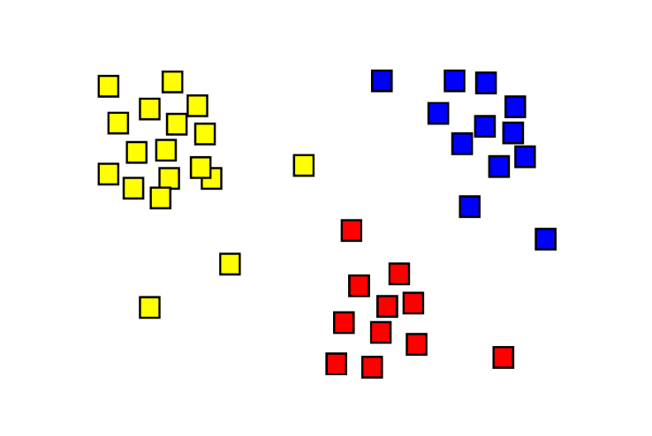
Distanca između klastera
Znamo kako računamo distance između entiteta, ali kako možemo računati udaljenost između klastera? Koje entitete uzimamo u obzir?

Slide 42
Distanca između klastera
Postoje različite moguće metode određivanja udaljenosti između klastera:
Metod najbližeg suseda (Nearest neighbor)
Metoda najdaljeg suseda (Furthest neighbor)
Metoda neponderisanih centroida / metoda medijane (Unweighted pair-group centoid, median clustering)
Metoda ponderisanih centroida / centroidna metoda (Weighted pair-group centoid, centroid clustering)
Metod unutargrupnog povezivanja (Within-groups linkage)
Metod međugrupnog povezivanja (Between-groups linkage)
Ward-ov metod
Određene metode zahtevaju korišćenje određenih distanci
Metode centroida, medijane i Ward-ova metoda zahtevaju korišćenje kvadriranih Euklidskih distanci kao mera rastojanja među entitetima
Ostale metode mogu koristiti i druge definicije distanci

Slide 43
Distanca između klastera
Metod najbližeg suseda
Metod najdaljeg suseda
Metod jednostrukog povezivanja (Single linkage)
Za svaki par klastera tražimo dva najbliža entiteta
Spajamo klastere kod kojih je ova distanca najmanja
Metod potpunog povezivanja (Complete linkage)
Za svaki par klastera tražimo dva najudaljenija entiteta
Spajamo klastere kod kojih je ova distanca najmanja

Slide 44
Distanca između klastera
Metod neponderisanih centroida
Metod ponderisanih centroida
Metod medijane
Spajaju se klasteri čiji su centroidi najbliži
Centroid novodobijenog klastera nije ponderisan veličinom klastera
Klasteri razlicite veličine daju jednak doprinos – novi centroid je na sredini
Metod centroida
Spajaju se klasteri čiji su centroidi najbliži
Centroid novodobijenog klastera je ponderisan veličinama klastera
Veći klaster više doprinosi - novi centroid bliži je centroidu većeg klastera

Slide 45
Distanca između klastera
Metod međugrupnog povezivanja
Metod unutargrupnog povezivanja
Distanca između klastera jednaka je prosečnoj distanci između svih mogućih parova entiteta iz različitih klastera
Ako su entiteti 1 i 2 i 3 iz klastera A, a entiteti 4 i 5 iz klastera B, distanca između klastera A i B je prosečna distanca između parova (1, 4) (1, 5) (2, 4) (2, 5) (3, 4) (3, 5), ali ne i (1, 2) ili (4, 5)
Spajaju se klasteri kod kojih je distanca najmanja
Distanca između klastera jednaka je prosečnoj distanci između svih mogućih parova entiteta kada se entiteti spoje u isti klaster
Ako su entiteti 1 i 2 i 3 iz klastera A, a entiteti 4 i 5 iz klastera B, distanca između klastera A i B je prosečna distanca između parova (1, 2), (1, 3), (1, 4) (1, 5), (2,3), (2, 4) (2, 5) (3, 4) (3, 5), (4, 5)
Spajaju se klasteri kod kojih je distanca najmanja

Slide 46
Distanca između klastera
Wardov metod
Distanca između klastera jednaka je prosečnoj distanci svih entiteta od zajedničkog centroida (kada bismo spojili klastere)
Spajaju se klasteri kod kojih je distanca najmanja
Najlogičniji metod, najbolje se pokazuje u praksi, najčešće korišćen
Maksimizuje distancu između klastera, a minimizuje distancu unutar klastera

Slide 47
Broj klastera
Kako određujemo optimalni broj?

Slide 48
Klaster analiza – broj klastera
Osnovno istraživačko pitanje je da li se na osnovu skorova na (psihološkim) varijablama mogu formirati homogene grupe ispitanika koje su međusobno distinktne (odvojene)?
Ili je populacija/uzorak već homogena i ne mogu se izdvojiti grupe
Ako postoje grupe – koliko ih ima?
Određivanje “optimalnog” broja grupa
Kako se klasteri mogu interpretirati?
Šta je zajedničko svim entitetima u klasteru, a šta ih razlikuje od drugih klastera?

Slide 49
Broj klastera – kriterijumi
Broj klastera
Ako je svaki entitet klaster za sebe – maksimalna tačnost klasifikacije
Ako imamo samo jedan klaster – maksimalna parsimoničnost klasifikacije
Treba naći optimalni odnos ova dva
Postoji mnoštvo kriterijuma za određivanje broja klastera
Metoda „lakta“ – skok u procentu objašnjene varijanse
Pristup informacionih kriterijuma (numeričkih)
Metoda siluete - koliko je svaki entitet sličan svom, nasuprot sledećem najsličnijem klasteru
…
Praktično nijedan nije implementiran u SPSS pa se njima nećemo ni baviti
Oslanjamo se na grafičku metodu – dendogram (+ KDA)

Slide 50
Broj klastera - dendogram
Horizontalne linije predstavljaju udaljenosti između entiteta ili klastera
Dendogram se preseca u tački u kojoj distanca unutar klastera postaje veća od distance između klastera

Slide 51
Broj klastera - KDA
SPSS nam omogućava da sačuvamo podatak o pripadnosti klasteru za svaki nivo hijerarhije koji ide od 2 klastera (najviši nivo) do n klastera (niži nivo hijerarhije)
To nam omogućava da, koristeći kanoničku diskriminacionu analizu, izračunamo značajnost razlika između klastera za određeni nivo hijerarhije
Zadržavamo onaj broj klastera koji odgovara najnižem hijerarhijskom nivou kod kojeg postoji statistički značajna razlika
Ujedno, KDA nam omogućava i psihološku interpretaciju klastera, odnosno pronalaženje latentne dimenzije koja generiše grupe

Slide 52
Primer u SPSS-u

Slide 53
Koraci
Odrediti skup relevantnih varijabli koje su obeležja objekata (entiteta)
Odrediti transformaciju originalnih podataka
Odrediti metodu za određivanje udaljenosti / sličnosti između objekata (entiteta)
Odrediti metodu za povezivanje objekata u klastere
Interpretacija i validacija dobijenih rezultata

Slide 67
Diskriminaciona analiza

Slide 69
Validacija
Kako možemo da proverimo da li je rešenje do kog smo došli dobro (generalizabilno)?
Deljenje uzorka i odvojena klasifikacija
Testiranje razlika između klastera na varijablama korišćenim za njihovo formiranje preko KDA i poređenje uzoračkih rezultata
Monte Carlo metode – poređenje sa slučajnim grupama

Slide 70
Klasterizacija varijabli
Primer u SPSS-u

Slide 71
Klasterizacija varijabli
Pomenuli smo sličnosti između klaster analize i faktorske analize
Traži se latentna struktura u podacima koja objašnjava manifestne varijacije (samo je latentni konstrukt kategorički a ne kontinuirani)
Određujemo optimalan broj grupa/faktora i dajemo im psihološku interpretaciju
Kada grupišemo varijable zapravo rešavamo isti problem koji smo rešavali i u faktorskoj analizi
Prednost ove metode je što može da se primeni čak i na varijablama merenim na nominalnom nivou
Pored ranije prikazanih mera udaljenosti mogu se koristiti r, fi i hi-kvadrat

Slide 74
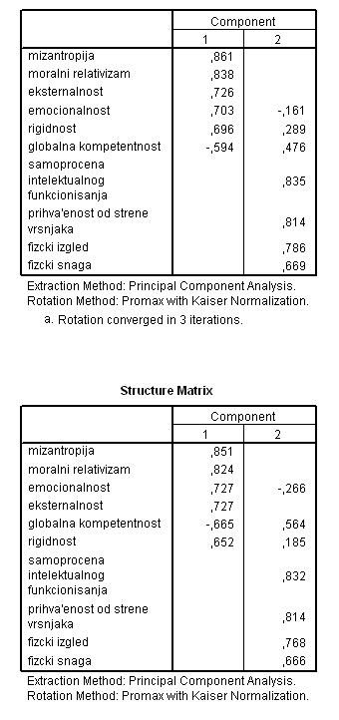
Rezultati

Slide 75
Hvala na pažnji!
Pitanja?

